Slide 1


PROYECTO DE APLICACIÓN MÓVIL
CHISTHON
Integrantes:
Frank Hugo Siesquen Mayerhoffer
sebastian alonzo condorí menacho
Jose Fernando Soto Salazar

Slide 2

CONTENIDO
01
INTRODUCCIÓN
02
PROBLEMÁTICA
03
OBJETIVOS
04
ANTECEDENTES
05
DISEÑO DE CODIGO Y CLASES
06
DIAGRAMA UML

Slide 3

INTRODUCCIÓN
En un mundo digital en constante evolución, aprender a programar se ha vuelto esencial. chisTON es una aplicación web educativa que facilita el aprendizaje interactivo de Python, brindando una plataforma accesible y dinámica para quienes desean iniciarse en la programación de manera práctica y entretenida.

Slide 4
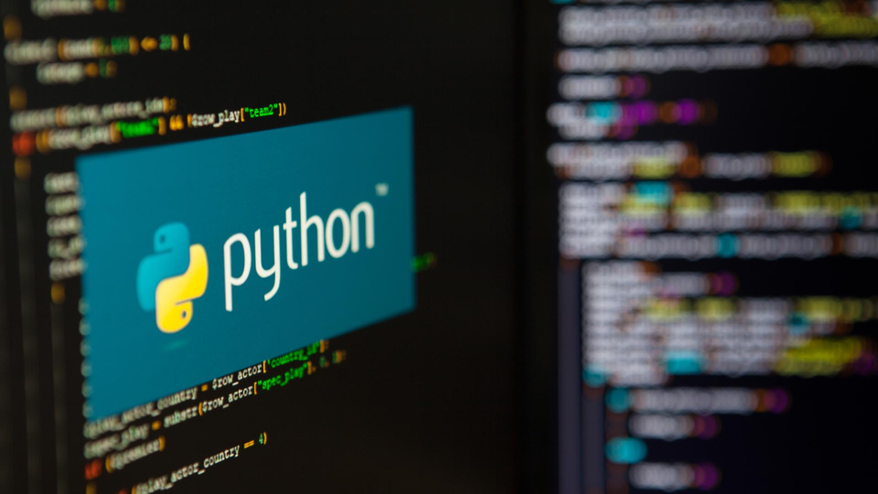



OBJETIVOS
Desarrollar una aplicación móvil que facilite el aprendizaje de Python a principiantes, integrando herramientas educativas, ejecución de código y autenticación de usuarios.
Optimizar la interfaz y asegurar la confiabilidad del sistema mediante pruebas automatizadas.
PROBLEMATICA
Muchas personas que se inician en la programación enfrentan dificultades para aprender Python debido a la falta de un entorno accesible que combine teoría y práctica, lo que dificulta la comprensión de los conceptos básicos y la ejecución de código sin experiencia previa.

Slide 5



ANTECEDENTES
SoloLearn
Mimo
pybites

Slide 6

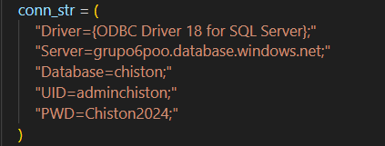

CONEXIÓN A LA BASE DE DATOS
CLASES PRINCIPALES
LoginScreen
RegistroScreen
HomeScreen
LeccionesScreen
Modulo1Screen
Modulo2Screen
Modulo3Screen
Test1Screen
MainApp
PRUEBAS AUTOMATIZADAS
TestLoginScreen
TestRegistroScreen
TestMainApp
TestConsoleScreen

Slide 7
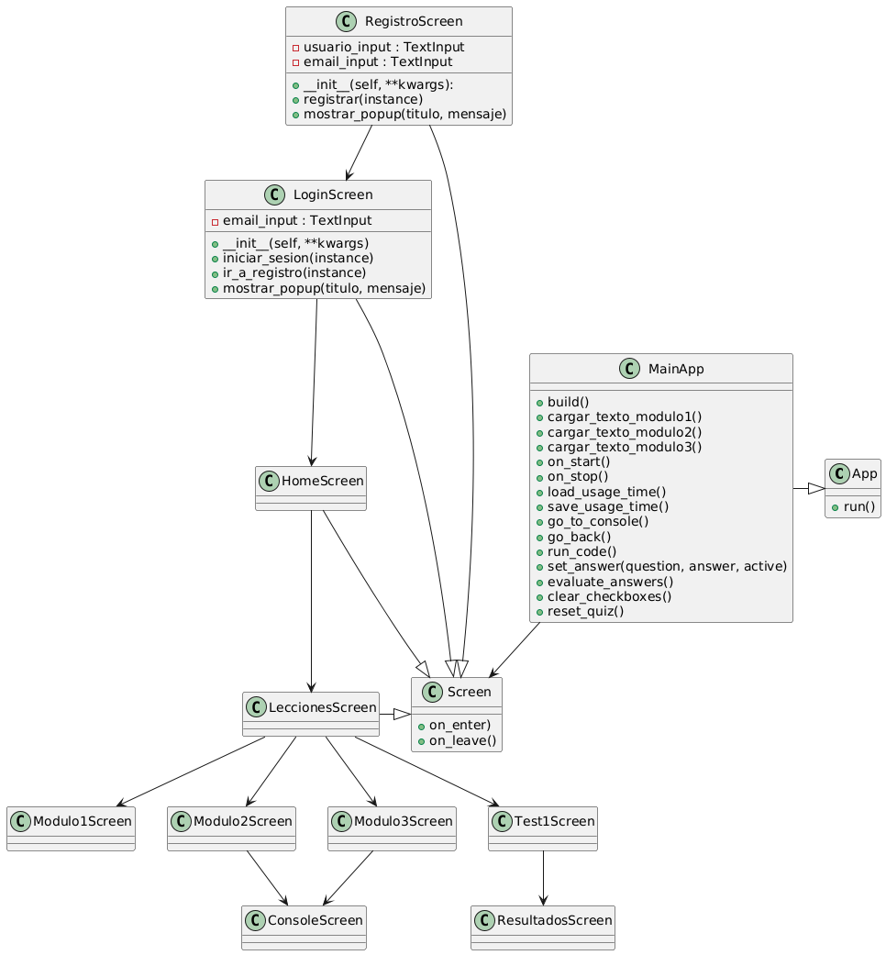
DIAGRAMA
UML

Slide 8


GRACIAS POR SU ATENCIÓN

